Slide 1





CHIA MỘT TÍCH
CHO MỘT SỐ
Toán lớp 4 – tr.79

Slide 2



Mục tiêu
1. Nhận biết cách chia một tích cho một số.
2. Vận dụng chia một tích cho một số trong một vài trường hợp cụ thể.
3. Yêu thích môn học, rèn tính cẩn thận trong tính toán.

Slide 3

2
1
4
KHỞI ĐỘNG
KHÁM PHÁ
3
DẶN DÒ
LUYỆN TẬP

Slide 4
1
KHỞI ĐỘNG

Slide 5

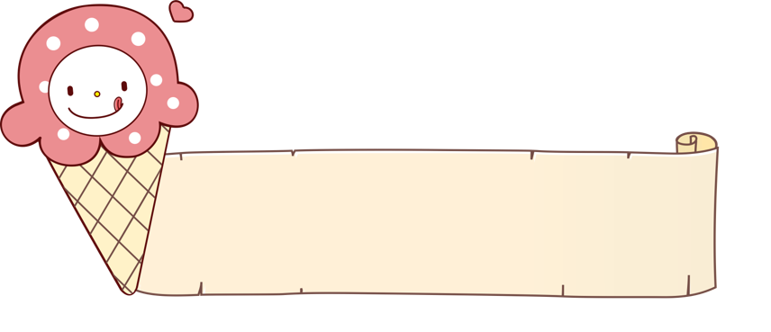


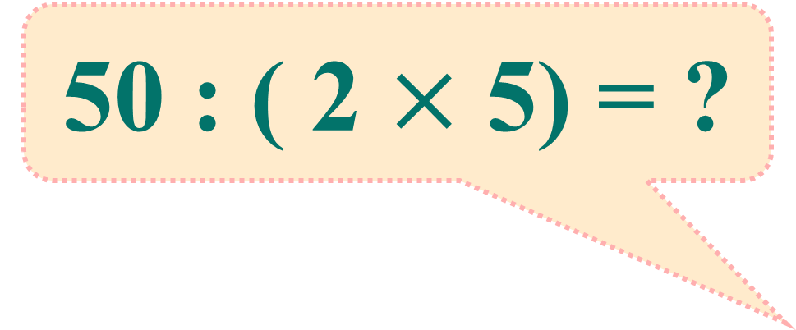
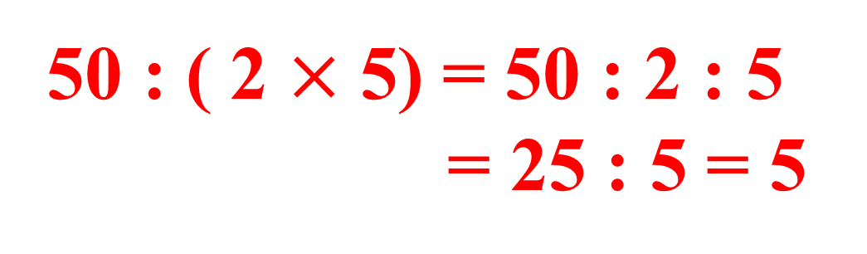
50 : ( 2 $×$ 5) = ?
50 : ( 2 $×$ 5) = 50 : 2 : 5
= 25 : 5 = 5

Slide 6


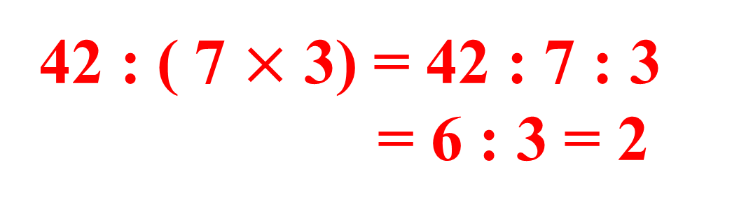
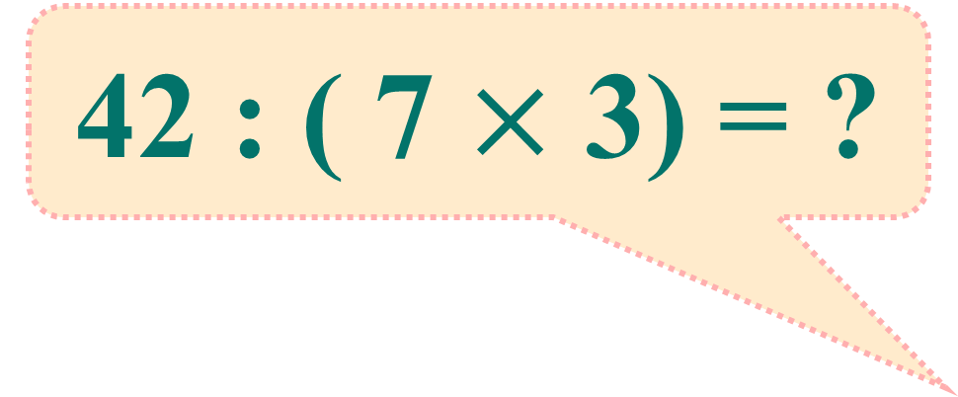
42 : ( 7 $×$ 3) = ?
42 : ( 7 $×$ 3) = 42 : 7 : 3
= 6 : 3 = 2

Slide 7

( 9 × 15 ) : 3 = ?

Slide 8
2
KHÁM PHÁ

Slide 9

Tính giá trị của các biểu thức
Khi chia một tích hai thừa số cho một số, ta có thể lấy một thừa số chia cho số đó (nếu chia hết) rồi nhân kết quả với thừa số kia.
( 9 × 15 ) : 3
9 × ( 15 : 3 )
( 9 : 3 )× 15
= 135 : 3
= 45
= 9 × 5
= 45
= 3 × 15
= 45
So sánh giá trị của các biểu thức trên
9 ×
( 15 : 3 )
× 15
Vậy: ( 9 × 15 ) : 3 = 9 × ( 15 : 3 ) = ( 9 : 3 )× 15
( 9 : 3)
15 chia hết cho 3
9 chia hết cho 3

Slide 10
Khi chia một tích hai thừa số cho một số, ta có thể lấy một thừa số chia cho số đó (nếu chia hết) rồi nhân kết quả với thừa số kia.
Tính giá trị của các biểu thức
( 7 × 15 ) : 3
7 × ( 15 : 3 )
= 105 : 3
= 35
= 7 × 5
= 35
So sánh giá trị của 2 biểu thức trên
7 ×
( 15 : 3 )
Vậy: ( 7 × 15 ) : 3 = 7 × ( 15 : 3 )
7 không chia hết cho 3
15 chia hết cho 3
Ta không tính (7 : 3 ) × 15

Slide 11
GHI NHỚ
Khi chia một tích hai thừa số cho một số, ta có thể lấy một thừa số chia cho số đó (nếu chia hết) rồi nhân kết quả với thừa số kia.

Slide 12
3
LUYỆN TẬP

Slide 13
Bài 1. Tính bằng hai cách
a) (8 × 23) : 4 b) (15 × 24) : 6
Cách 1:
(8 × 23) : 4 = 184 : 4 = 46
Cách 2:
(8 × 23) : 4
= (8 : 4) × 23
= 2 × 23 = 46
Cách 1:
(15 × 24) : 6
= 360 : 6 = 60
Cách 2:
(15 × 24) : 6
= 15 × (24 : 6)
= 15 × 4 = 60
Cách 1: Thực hiện tính trong ngoặc trước, ngoài ngoặc sau.
Cách 2: Áp dụng cách chia một tích cho một số.

Slide 14


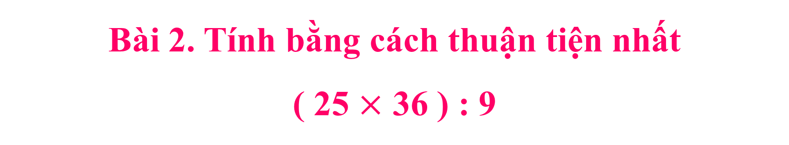
Bài 2. Tính bằng cách thuận tiện nhất
( 25 $×$ 36 ) : 9
(25 × 36) : 9
= 25 × (36 : 9)
= 25 × 4
= 100

Slide 15
4
VẬN DỤNG

Slide 16


Tính giá trị của biểu thức
(14 × 27 ) : 7
= ( 14 : 7 ) × 27
= 2 × 27 = 54

Slide 17

Tính giá trị của biểu thức
(25 × 24 ) : 6
= 25 × ( 24 : 6 )
= 25 × 4 = 100

Slide 18
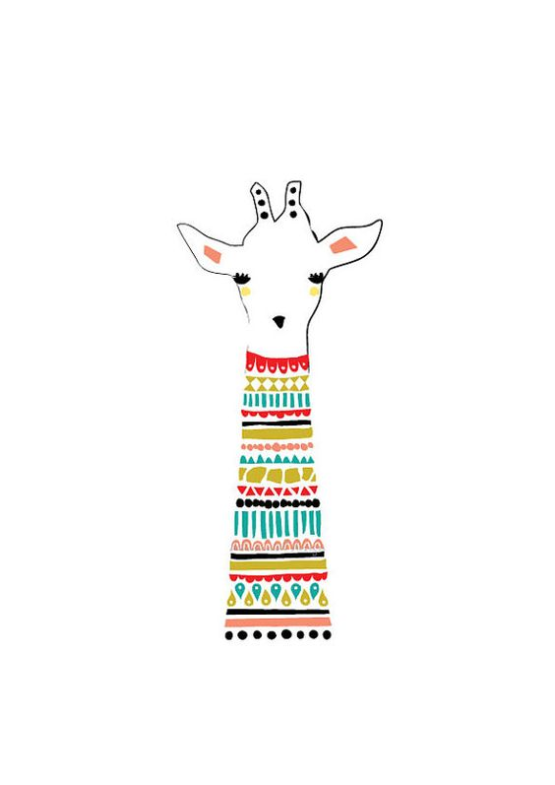


Dặn dò
Làm BT
Chuẩn bị bài

Slide 19
Tạm biệt!

